Slide 1
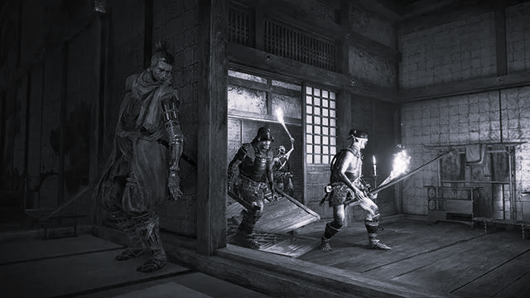
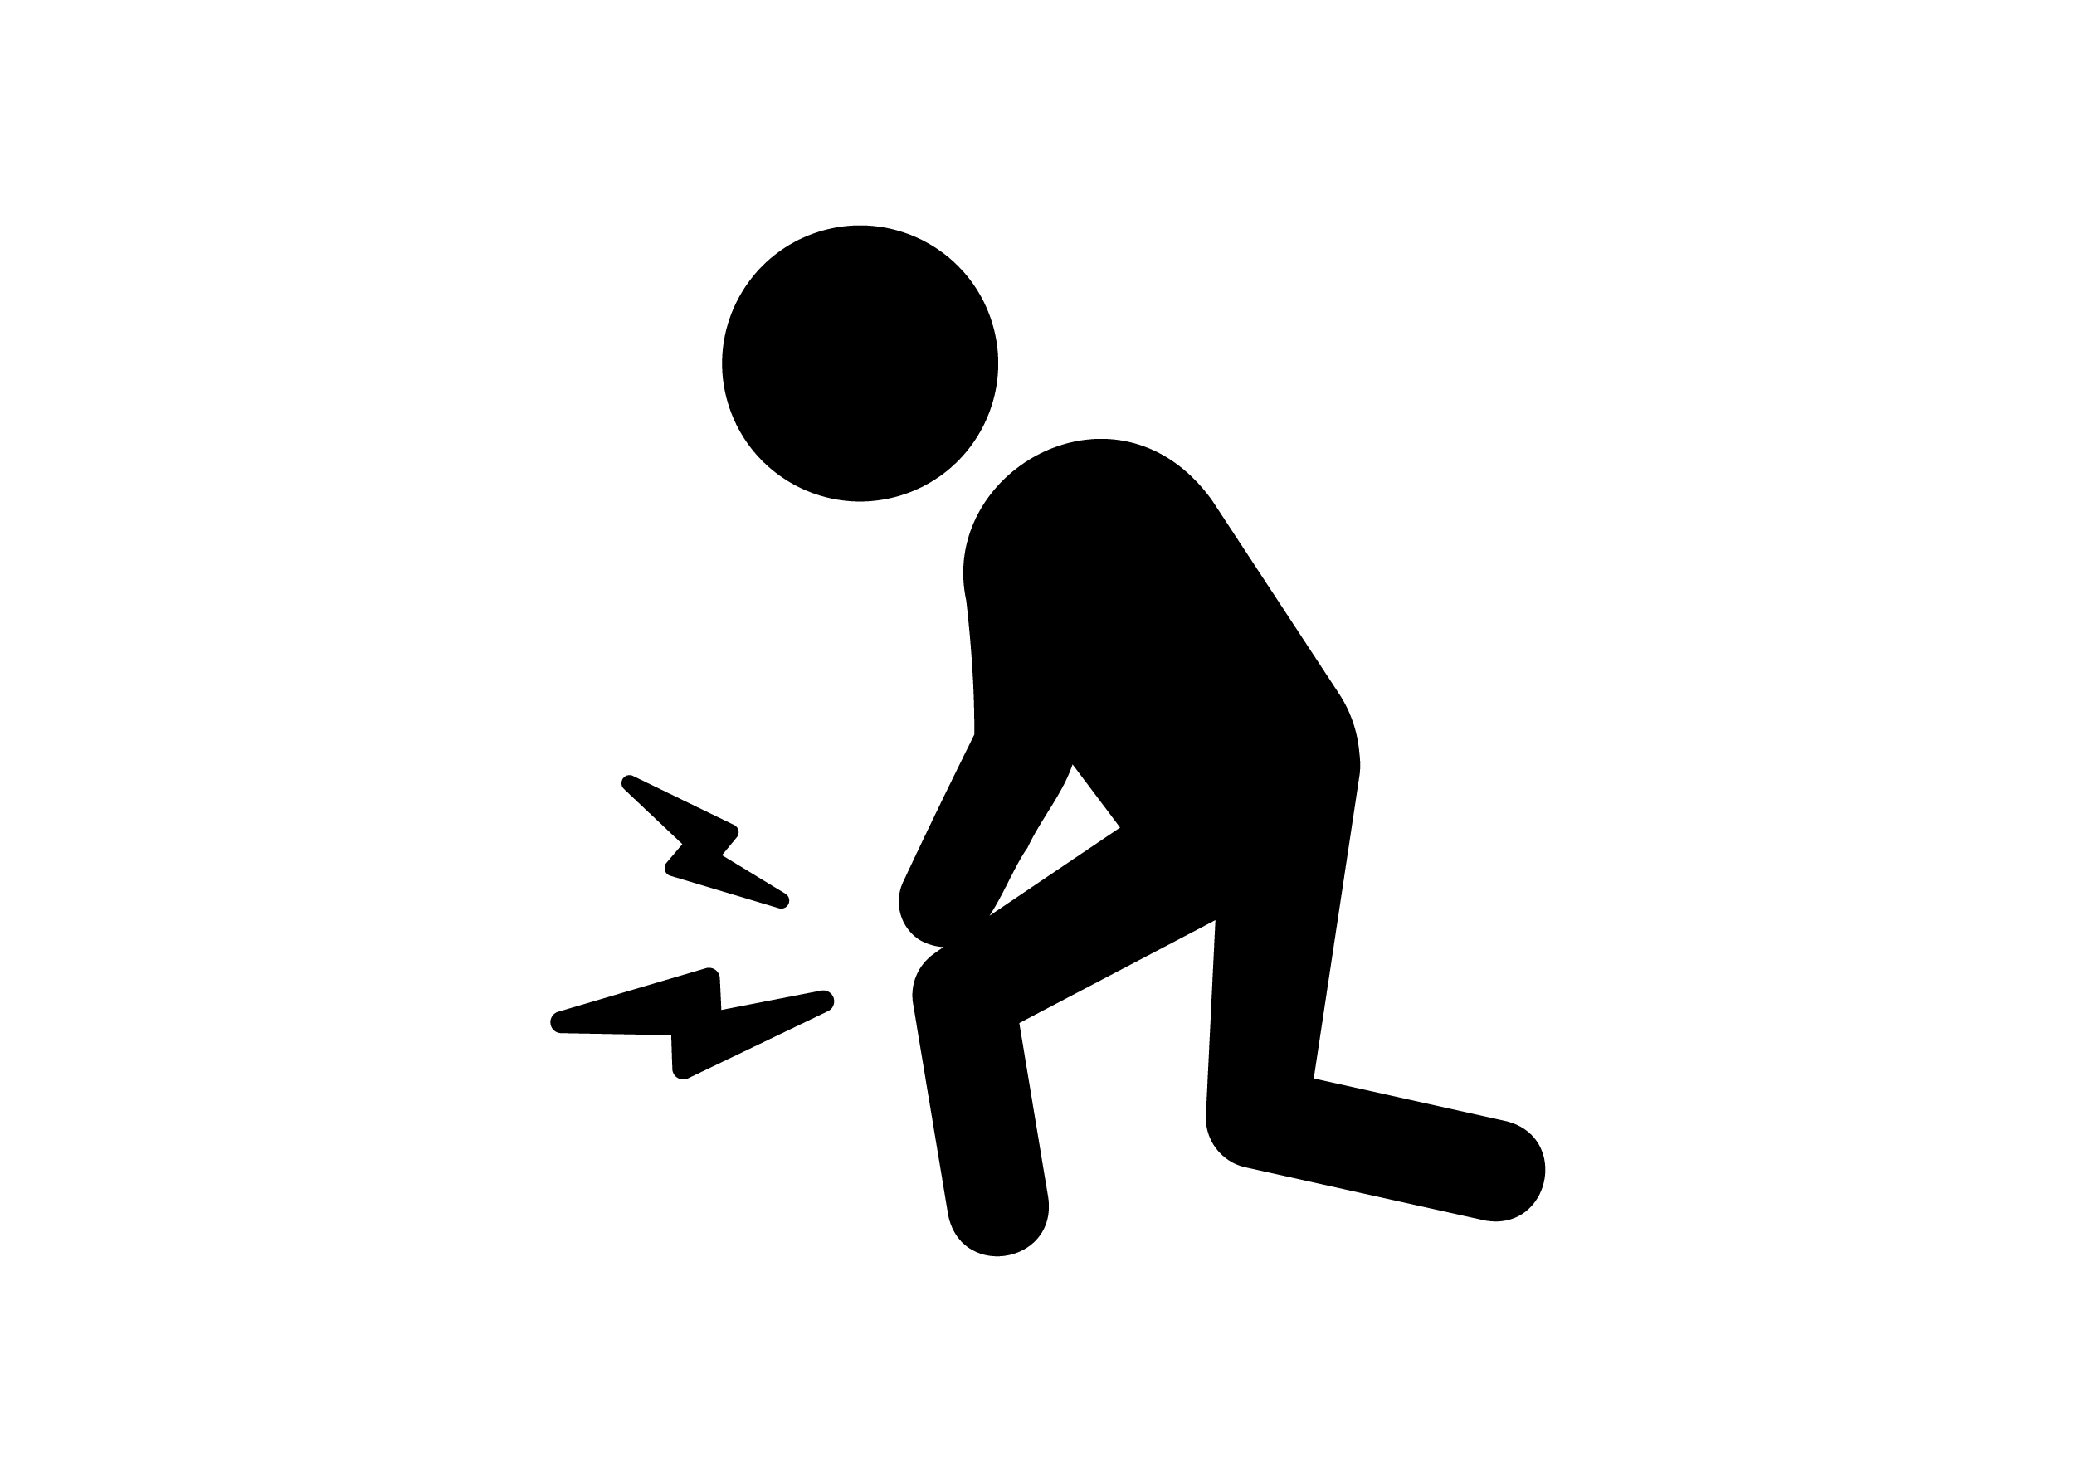
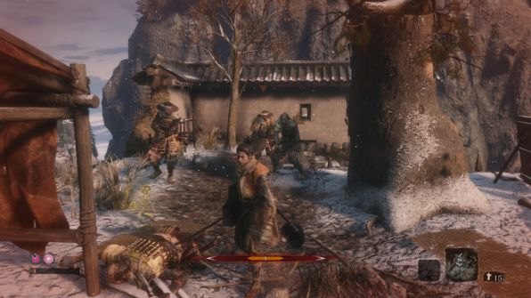
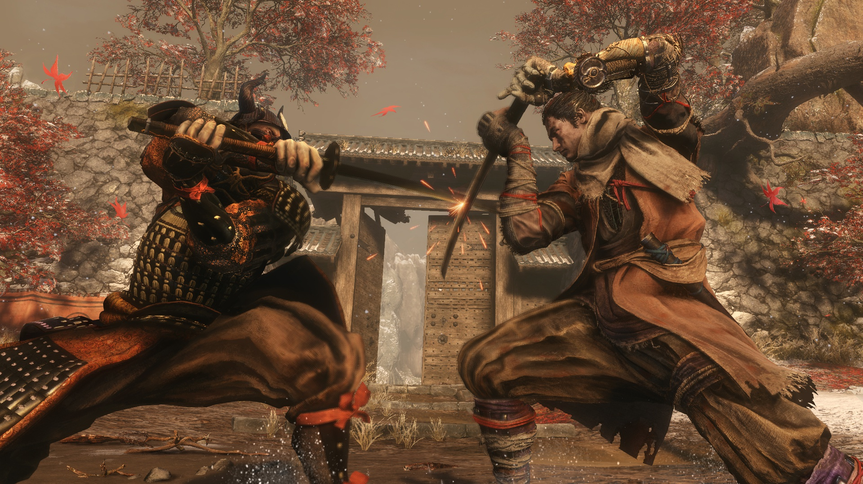
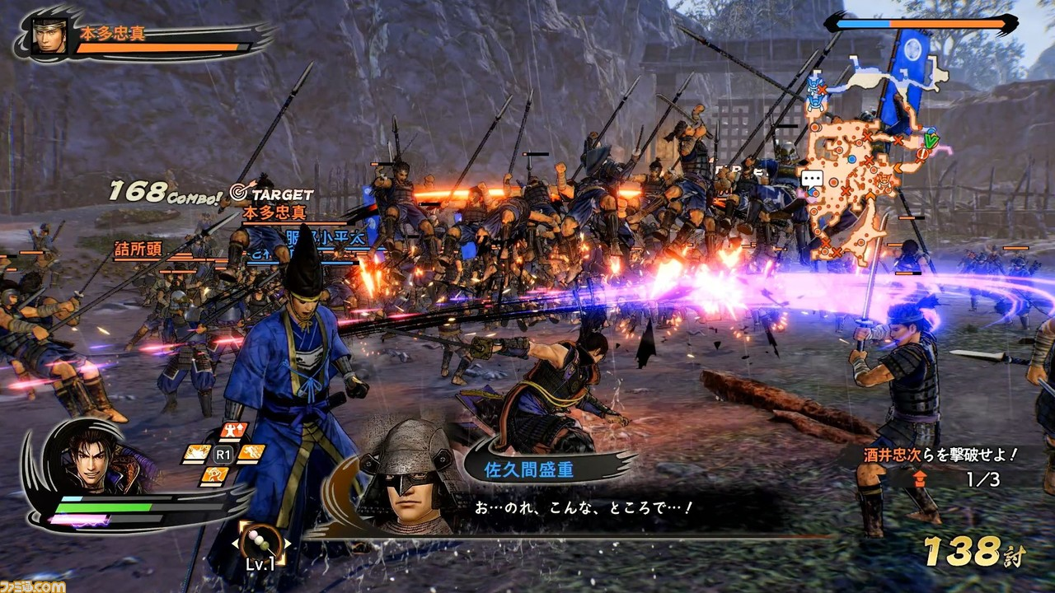

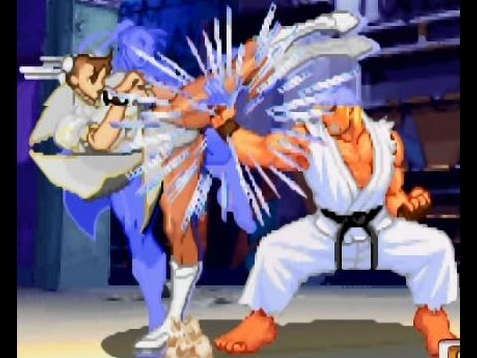
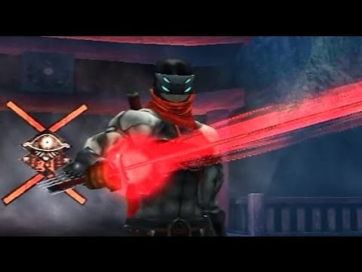
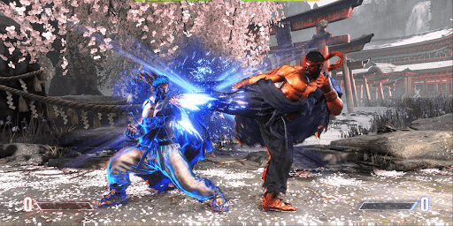
一流の忍たる者無益な殺生はせぬ。
絶対に殺すことはせず戦闘不能にせよ。
敵が多くとも冷静に。
各個撃破で確実に足止めせよ。
瞬発の忍
腕に覚えがあるのなら
まとめて相手にするのも良いだろう。
力は自ら振るわぬ。
敵の攻撃を弾き返し隙を生み出せ。
生還までが任務である。
成功によって
更に研ぎ澄まされる瞬発力
敵は殺さず、自分も死なず。必ずや任務を達成せよ。

Slide 2
ステルスじゃない1 ジャスト回避やつ
敵は攻撃をしてくる
見つかりに行く
プレイヤーは攻撃できない
攻撃をジャスト回避するとカウンター攻撃(目つぶし)
カウンターが決まると
・警戒ゲージを下げれる
・瞬発力が研ぎ澄まされて移動速度が上がる
足止めだけにする
攻撃をできない状態にする
敵に見つかると警戒ゲージが上がる
警戒ゲージが最大になると任務失敗
警戒ゲージが上がるとさらに見つかりやすくなる
撤退地点に到着するとクリア
げっとあぐりっぷちっぷ

